Slide 1


VMonopoly
车富翁

Slide 2
车富翁是什么？
是一款游戏 （LBS+AR+Block Chain)
将原本“纯消耗”的旅途转变为“有收益”的满足感
以虚拟资产的积累与扩张带来成就感
不仅仅是一款游戏
跨生态的出行数据整合平台
基于位置的内容发布平台

Slide 3
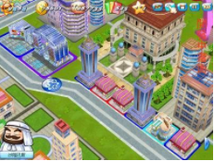

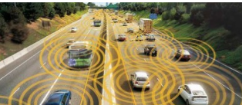
为什么
我想？
买房 买地买路 买桥 买果园 买农场
买博物馆买机场 当地主，做路霸。。。
买不起？
多开福特车就能买！！！

Slide 4
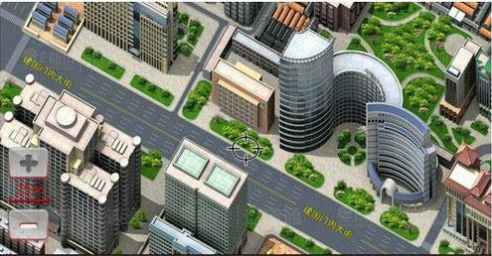

开车即挖矿 - 产生福币 – 区块链 or 云平台
基本功能与规则
行驶途径的POI、道路在行程结束后，为可购买标的 (MAP)
标的有初始价格
App端可以查看POI、道路的所属情况、价格 (AR)
标的物可以用福币自行交易
App端可为自己所属的标的编辑 AR效果
福币可购买虚拟道具 (大富翁)
获得标的后，可升级。
路过他人地盘， 需支付资金
地图随机出现道具
Option1: 用户阵营
Option2: 破坏性操作
后续线下合作，福币可以兑换加油券、停车券、保养圈。。。
Option3: 探路\探POI

Slide 5
设计原则
不影响用户正常驾驶行为。
不造成潜在交通风险。
仅支持行车

Slide 6
利益与价值
为日常驾驶增添虚拟价值与乐趣
保留用户真实的行为数据
利用规则引导合理驾驶行为

Slide 7

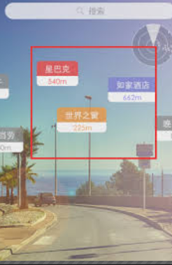
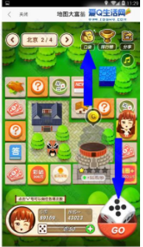

相关产品参考
http://www.milliondollarhomepage.com/
https://www.facebook.com/BuySomewhere/
https://www.buysomewhere.com/#overview
http://tech.qudong.com/2016/0926/363813.shtml
https://play.google.com/store/apps/details?id=cn.gogocity.suibian
https://support.ingress.com/

